Slide 1
Ark Hualien: the Spaceship of the COSMOS
Team Name: Ark Hualien
Topic: 火星之旅：你能讓你的組員活著嗎？
Team Members: 陳彥全、洪裕翔、鍾安
、張允昇、劉子雍

Slide 2
大綱
遊戲內容
未來效益
專案演示

Slide 3
遊戲內容

Slide 4

遊戲內容
火星之旅：你能讓你的組員活著嗎？

Slide 5
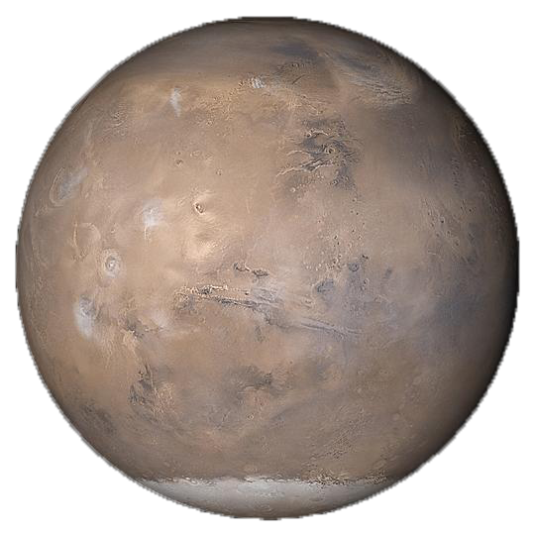




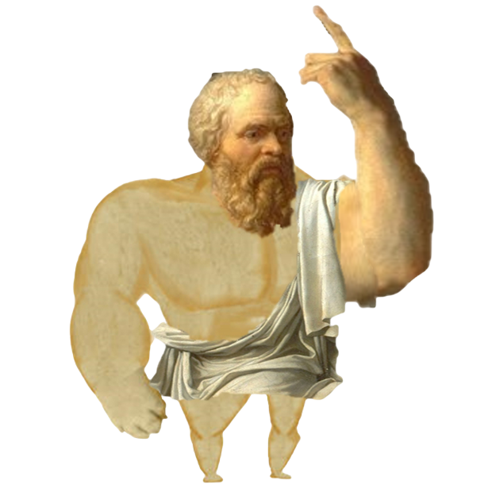

遊戲內容

Slide 6
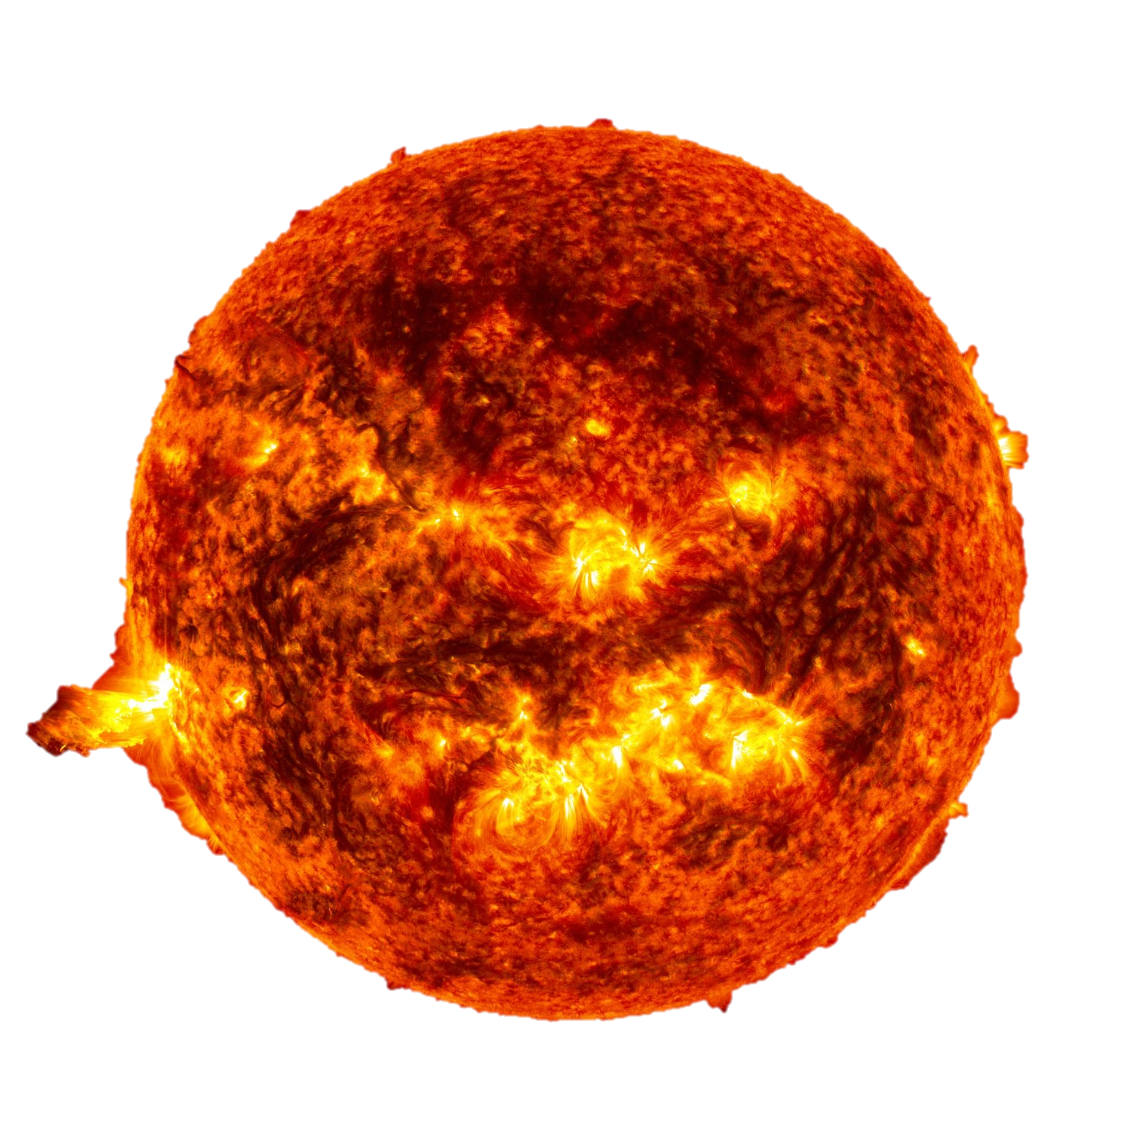



遊戲內容
$$O_{2}$$

Slide 7
未來效益

Slide 8


未來效益
Ark Hualien 是一款保有教育意義的遊戲
+

Slide 9
未來效益
帶有強烈目的性
無
趣
現行數位互動教材
成效
不彰

Slide 10
未來效益
目標客群

Slide 11
未來效益
目標客群
教育者
學子

Slide 12
目標客群
教育者
學子
使學子透過事件享受遊戲，同時知曉資訊
高度擴充性
增加知識量與種類
提升遊戲新鮮感
節省開發新教材成本

Slide 13
目標客群
教育者
學子
提升可玩性，設計以遊戲角度出發
非從學習中娛樂，而是從娛樂中學習

Slide 14
未來效益
Ark Hualien是一款兼具兩個目標客群需求的教育遊戲

Slide 15
專題演示

Slide 16
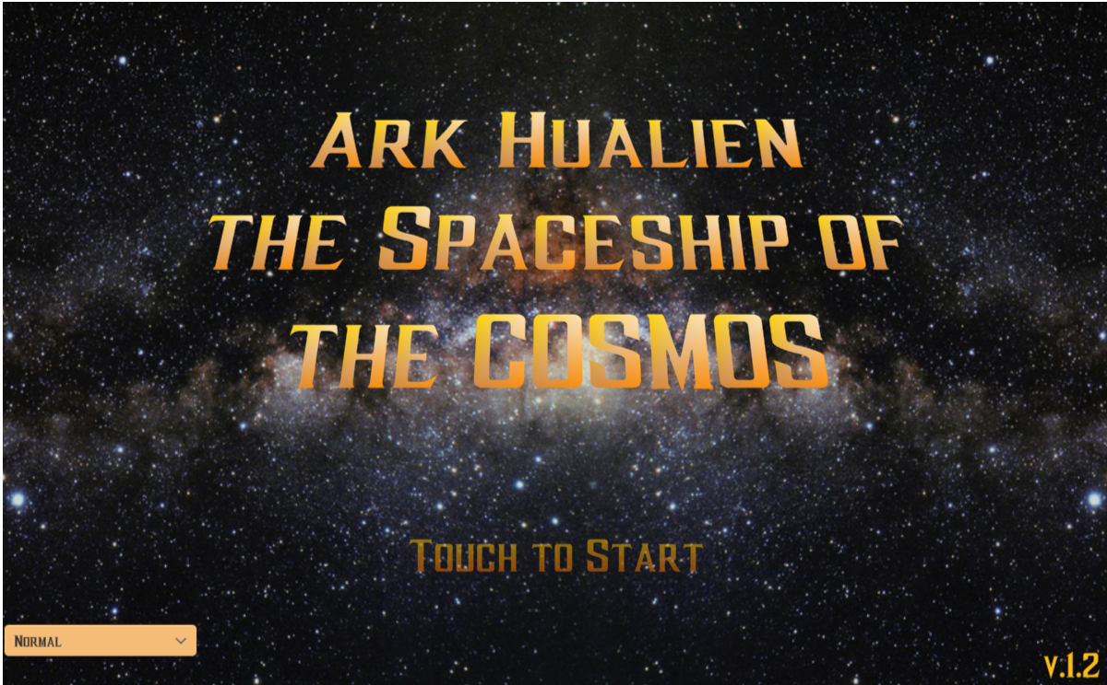
開始畫面

Slide 17
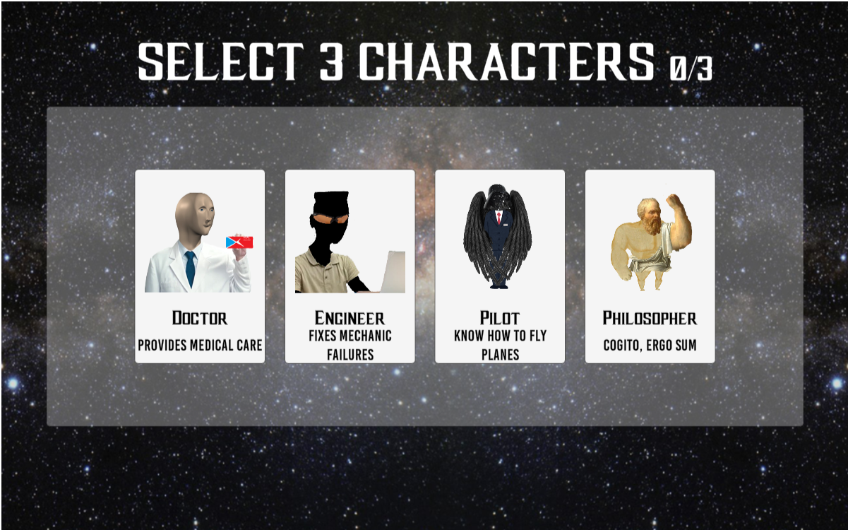
選擇角色畫面

Slide 18
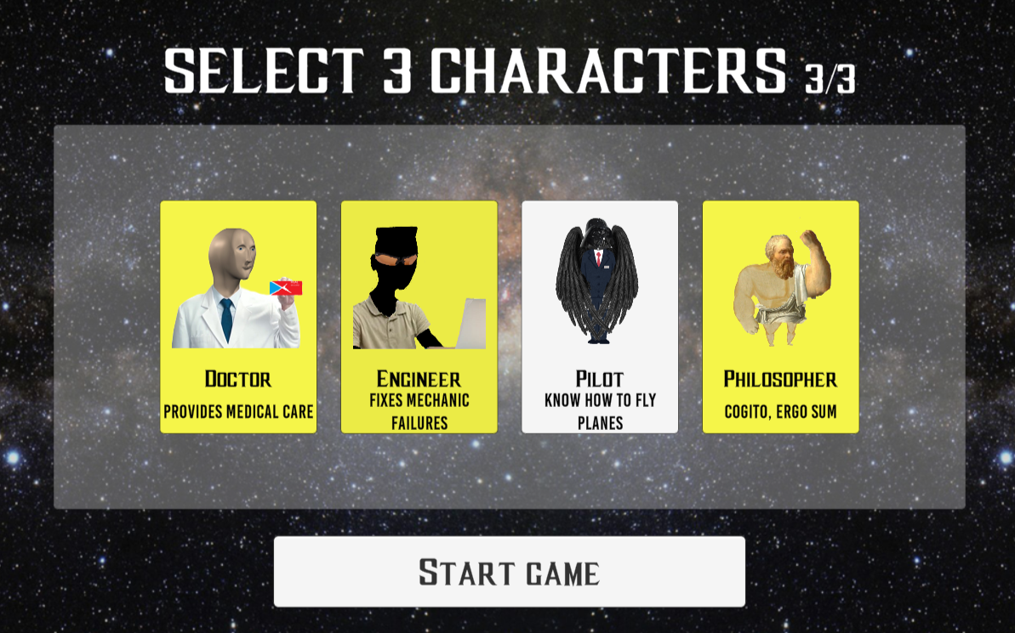
選擇三個角色後，可以進入遊戲

Slide 19
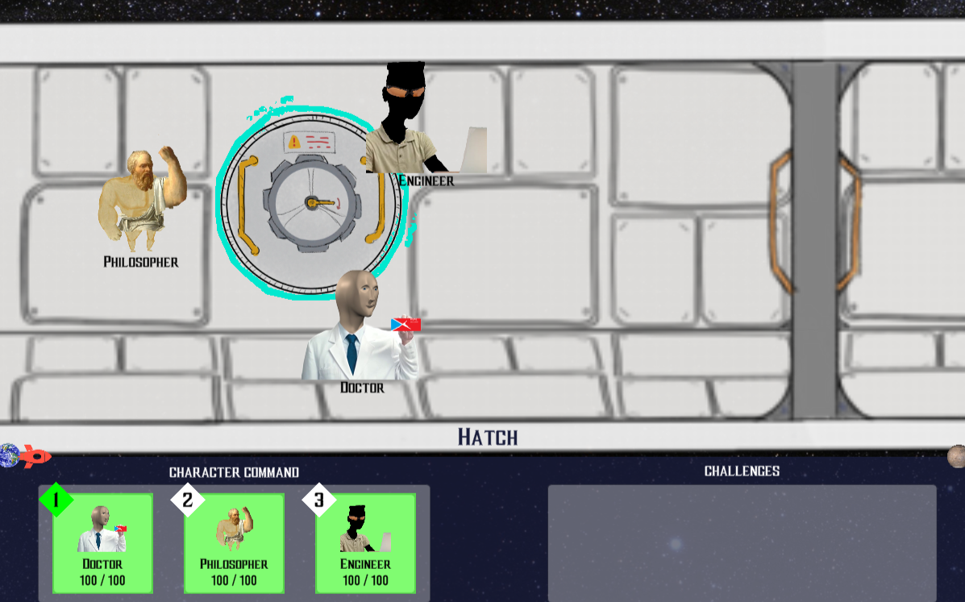
紅框為上步驟所選的三個角色，可透過方向鍵控制移動方向

Slide 20
紅框為每個角色的健康度與代號，按相對應的數字鍵就可以切換到該角色

Slide 21
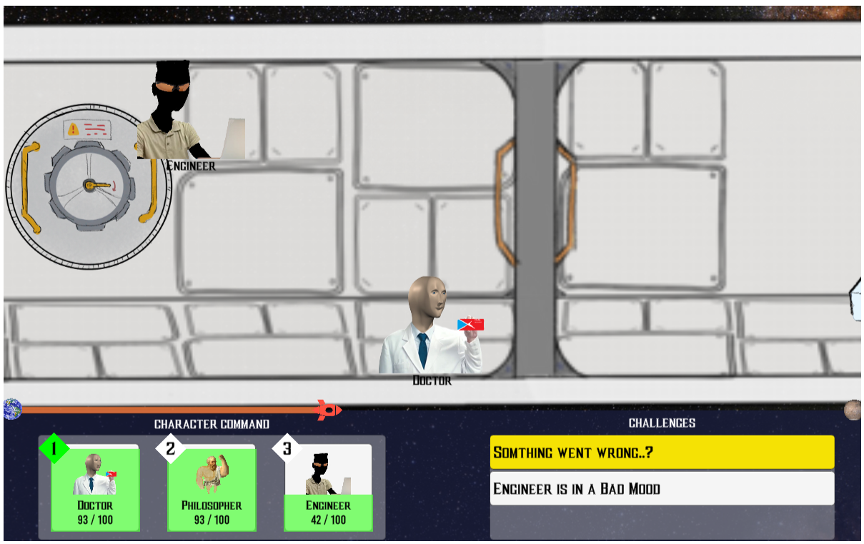
有事件不解決可能導致角色健康度下降 ( 如角色3 )
若有角色健康值歸零，則遊戲失敗

Slide 22
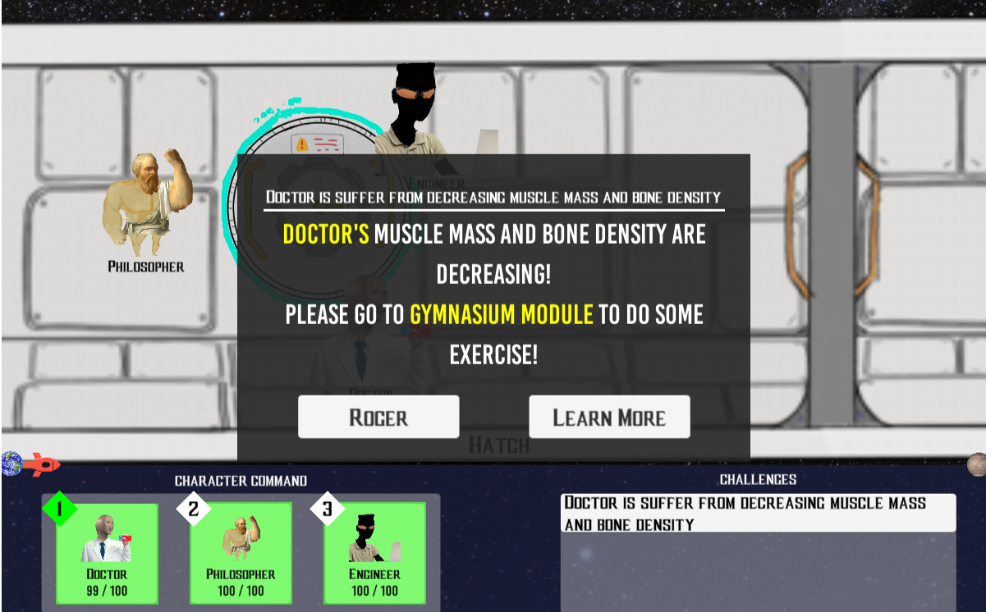
紅框為突發事件，玩家需要根據提示執行相應動作
點選LEARN MORE可以瀏覽相關補充資料

Slide 23
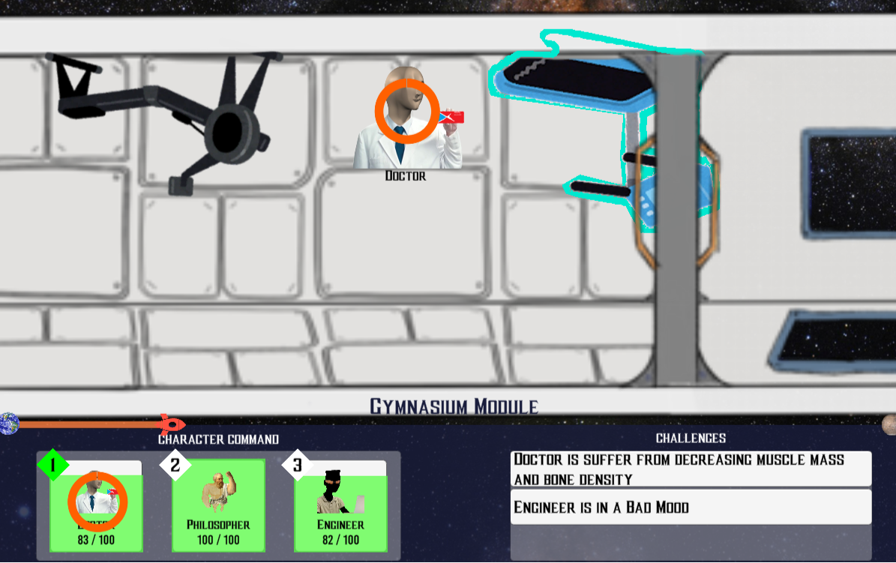
當事件指定角色在指定物件附近時
就會開始進行事件

Slide 24
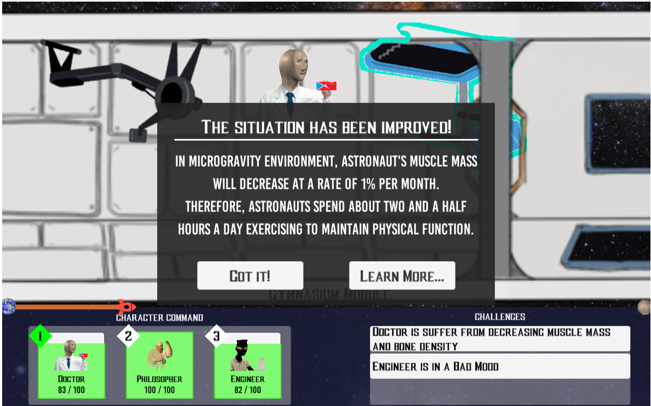
事件執行完成後，會跳出提示訊息
進行知識科普，並同樣有LEARN MORE可供參考

Slide 25
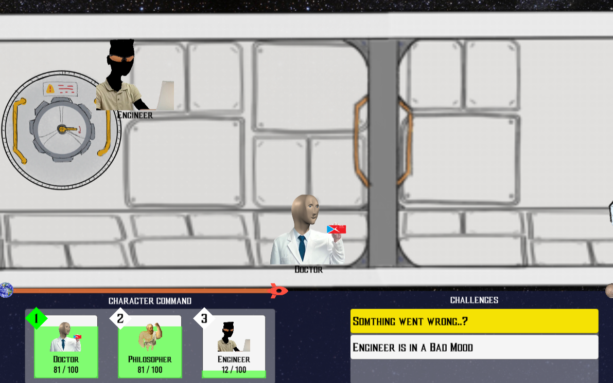
若紅框處的進度條火箭會隨時間逐漸靠近右邊的火星
當進度條火箭到達火星而沒有角色死亡，即遊戲勝利

Slide 26
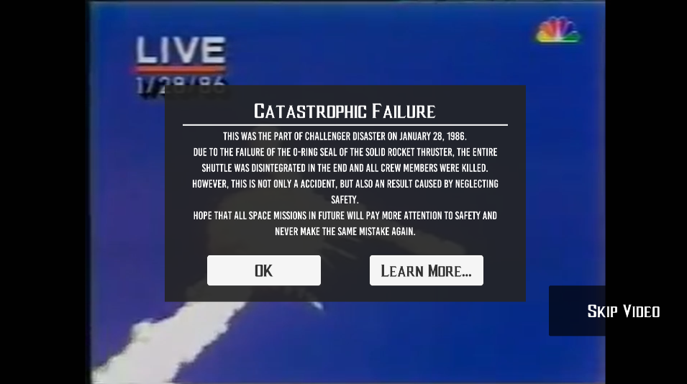
遊戲開始時有機率進入此事件
以紀念挑戰者號事件

Slide 27
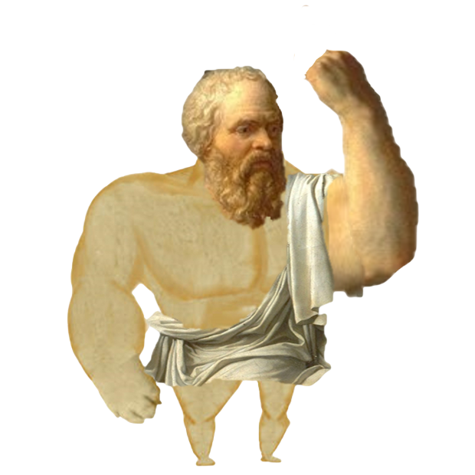
感謝聆聽

Slide 28


